Slide 1
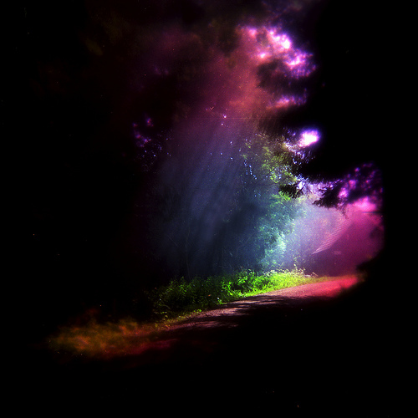
BRILHA JESUS
Vejo a luz do Senhor que brilha
Bem no meio das trevas brilha
Jesus Cristo é a luz desse mundo
Nos acorda do sono profundo
Brilha em mim

Slide 2
Brilha Jesus
Mostra ao mundo
O amor de Deus Pai
Espírito de Deus
Vem refulge em nós

Slide 3

Faz transbordar sobre os povos
Tua graça e perdão
Vem ordenar que haja luz
Ó Senhor

Slide 4
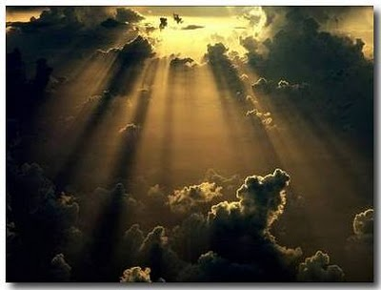
Eis que chego
Ao Teu trono incrível
Mais finito ao intangível
Com Teu sangue precioso
Eu ouso entrar
Minhas sombras da alma
Vem dissipar
Brilha em mim

Slide 5
Brilha Jesus
Mostra ao mundo
O amor de Deus Pai
Espírito de Deus
Vem refulge em nós

Slide 6
Faz transbordar sobre os povos
Tua graça e perdão
Vem ordenar que haja luz
Ó Senhor

Slide 7

Contemplando Tua majestade
Teu reflexo em nossas faces
Cada dia de glória em glória
Mostrem sempre a Tua história
Brilha em mim

Slide 8
Brilha Jesus
Mostra ao mundo
O amor de Deus Pai
Espírito de Deus
Vem refulge em nós

Slide 9
Faz transbordar sobre os povos
Tua graça e perdão
Vem ordenar que haja luz
Ó Senhor

